Slide 1
Case study
complesso scolastico
WASH:
Riutilizzo dell’acqua delle docce per il risciacquo delle latrine
Nyamyumba
Rwanda

Slide 2
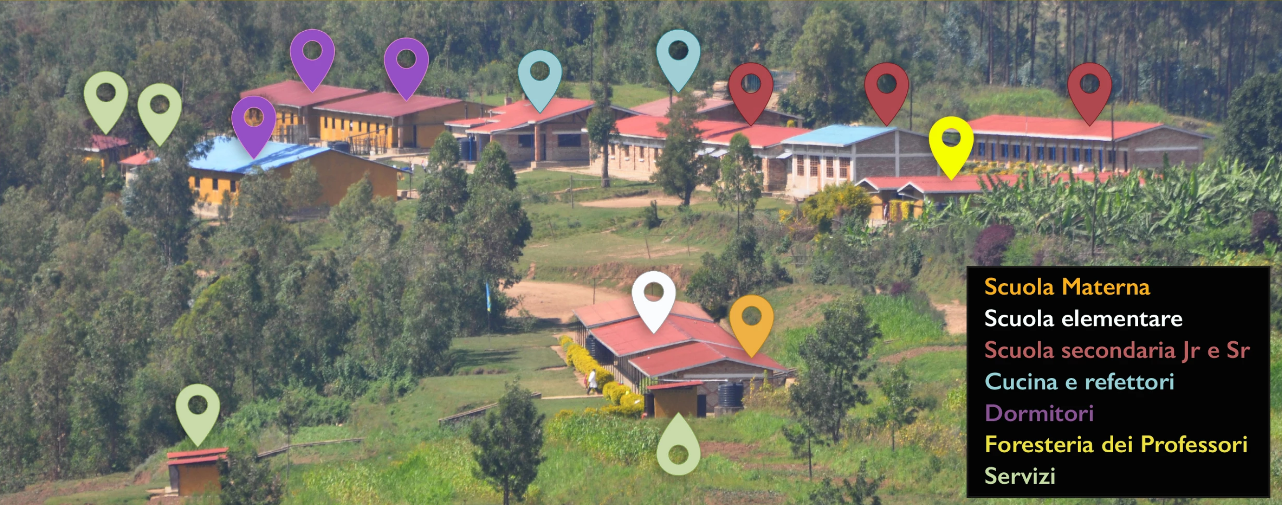
Dal 2005 Mabawa Ali per l’Africa ha partecipato in modo proattivo allo sviluppo del complesso scolastico di Nyamyumba:
da una scuola rurale che copriva solo alcune classi di elementari si è trasformata negli anni in una scuola di eccellenza che spazia dall’asilo materno alla scuola superiore con indirizzi scientifici e informatici.

Slide 3
Attualmente la scuola secondaria di Nyamyumba, è frequentata da 439 studenti residenti (174 maschi e 265 femmine).
Ogni dormitorio (2 ♀︎ e 1 ♂︎) è dotato di un blocco servizi composto da 2 edifici: docce e WC 24 ♂︎, 28 ♀︎.
Il complesso scolastico dispone di un allacciamento all’acquedotto locale con 5 fontane a disposizione degli studenti, con accesso a orari prefissati per l’igiene personale e per lavare i propri indumenti.
È obbligatoria una doccia giornaliera per la quale dispongono di un secchio da 10 litri, in quanto i servizi non sono provvisti di acqua corrente per ovvi motivi di contenimento dei consumi.

Slide 5
Ogni giorno vengono impiegati per ogni blocco ♂︎e♀︎ (da circa 200 allievi) 2.000 litri di acqua per le docce, e le acque reflue inizialmente venivano convogliate nella fossa settica.
Il complesso scolastico è sul colmo di una collina con notevoli pendenze da ambo i lati: si è pensato di sfruttare l’orografia del terreno per recuperare le acque reflue delle docce e sciacquare le latrine, sfruttando la pressione dovuta alla differenza di altezza senza l’ausilio di pompe.
Il complesso delle docce è stato costruito a monte e dotato di un serbatoio di accumulo di 2 m3 atto a raccogliere tutto il consumo giornaliero di acqua usata per le docce. Il complesso delle latrine è stato posizionato circa 10 metri più in basso, ottenendo una pressione dell’acqua accumulata per caduta di circa 1 atmosfera.

Slide 9
Le prime latrine ♀︎ (2007) sono state completamente riviste, modificate e dotate di una tubazione collegata ad un nuovo serbatoio di accumulo delle docce, sezionabile mediante una valvola a sfera. Con la sua apertura avviene il flussaggio di tutte le latrine.
La quantità di acqua accumulata consente un doppio lavaggio giornaliero, con un risultato di un'igiene più che accettabile ed eliminazione dei cattivi odori.
Il risultato ha innescato un circolo virtuoso fra gli utilizzatori, che apprezzano e le lasciano in ottimo stato.
Ovviamente il sistema funziona solo in presenza di un terreno in pendenza, ma ha dimostrato di offrire una valida possibilità di riciclo e di conseguente riduzione degli sprechi.

Slide 11
Siamo a disposizione per ulteriori dettagli all’indirizzo email
info@mabawa.org

